Slide 1

Профилактическая работа с детьми и семьями, состоящими на различных видах учета
Социальный педагог МБОУ СОШ №4
Заика Елена Владимировна
2013 г.

Slide 2
1. Цель работы социального педагога
Социально-психологическое сопровождение учебно-воспитательного процесса, результатом которого является создание благоприятного социально-психологического климата как основного условия развития, саморазвития, социализации личности.
2. Задачи на 2012-2013 учебный год
1. Обеспечение социально-психологических условий для успешного обучения и развития личности, ее социализации и профессионального становления.
2. Осуществление социальной опеки и защиты прав учащихся, особенно находящихся в трудной жизненной ситуации.
3. Изучение социально-психологических проблем воспитательной деятельности, стиля руководства учебно-воспитательным процессом, выявление ошибок с целью предотвращения их негативного влияния на жизнедеятельность учебного заведения.
4. Содействие укреплению взаимопонимания и взаимодействия между субъектами воспитательного процесса.
5. Развитие индивидуальных интересов и потребностей учащихся, способствующих их нравственному становлению как социально-значимой личности.
6. Проведение консультативно-просветительской работы среди учащихся, педагогических работников, родителей.
7. Проведение профилактической работы и пропагандирование здорового образа жизни среди учащихся, педагогов и родителей.

Slide 3
Работа социального педагога
Знакомство учащихся и родителей с ЗКК № 1539 (наличие статей закона в дневниках)
Выдача ученических билетов
Индивидуальные беседы с учащимися и родителями по плану (отражено в журнале профилактических бесед)
- "Правила дорожного движения – закон для всех"
- "Законы школьной жизни"
- "Ответственность за порчу школьного имущества"
- "Профилактика табакокурения»
- "Преступление и правонарушение"
- "Как не стать жертвой преступления"
- "Ответственность несовершеннолетних перед законом"
- "Профилактика пьянства и алкоголизма"

Slide 4
- "Алкоголь – шаг к преступлению"
- "Преступления и правонарушения, совершаемые несовершеннолетними"
- "Пожары и поджоги. Встреча с работниками МЧС»
- "Наркотики и закон"
- "Фальшивомонетничество – преступление"
- "Профилактика драк и агрессивного поведения»
- "Пропаганда военных профессий".
- "Профилактика краж"
- "Профилактика вредных привычек«
- Правовой всеобуч "Пожары. Поджоги. Мера ответственности«
- Правовой всеобуч "Драки. Самооборона или преступление" и другие.

Slide 5
Проверка дневников несовершеннолетних, состоящих на различных видах учета (ежемесячно).
Привлечение к участию в общешкольных и районных профилактических мероприятиях, спортивных соревнованиях: «Сирень 45 года», торжественная линейка открытия памятника Пушкину, акция «Большой семье – большая помощь», новогодние мероприятия, День матери, День учителя, мероприятия военно-патриотической направленности и многие другие.
Организация временных рабочих мест для несовершеннолетних, состоящих на различных видах учета
Ежедневный контроль успеваемости и посещаемости

Slide 6
Сбор информации для буклетов по ЗОЖ, оформление стендов
Участие в Совете профилактики
Анкетирование детей и родителей.
Знакомство учащихся с расписанием кружков и секций. Вовлечение несовершеннолетних во внеурочную занятость.
Взаимодействие с органами соц.защиты населения (оздоровление Гичкина А. опекаемая, Лутай А. состоит на ВШУ)
Организация каникулярной занятости несовершеннолетних, состоящих на различных видах учета
Выездные рейды: с сентября по март был организован 31 выездной рейд, из них 26 к несовершеннолетним, состоящим на различных видах учёта и в семьи СОП.

Slide 7
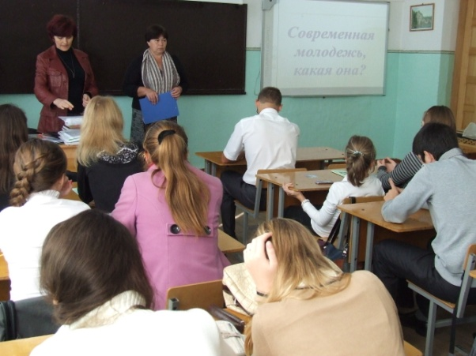
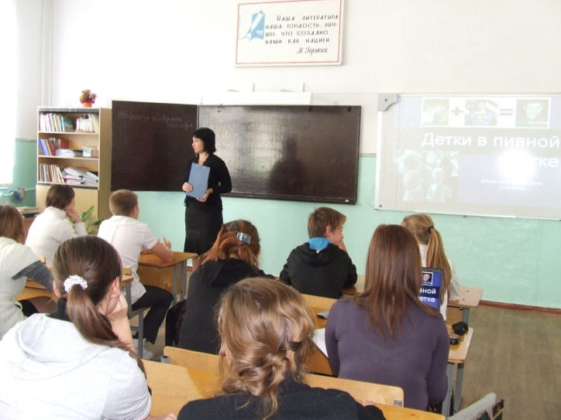
Социальное партнерство
Ведомство, служба
Инспектр ОДН МВД РФ по Каневскому району ЦЗН ОГИБДД РДК районный Дворец спорта
-Свято-Покровский храм -Наркология - КДН
- ОДМ и библиотека ОДМ - ГО и ЧС
- Каневская ЦРБ ЦДТ «Радуга» кинотеатр «Космос»

Slide 8
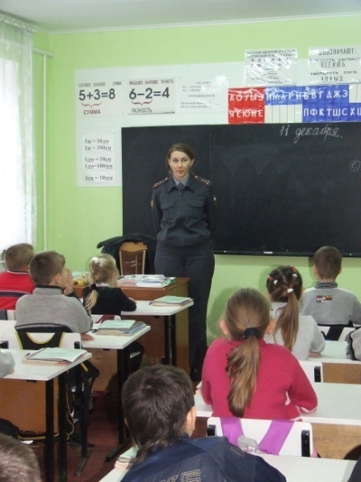
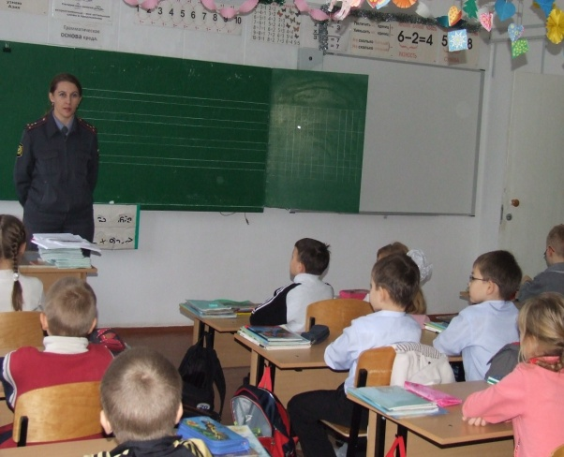
Межведомственное взаимодействие
Совместно с инспектором по делам несовершеннолетних Лобановой Т.Н. были проведены беседы по теме: «Уголовная, административная и дисциплинарная ответственность несовершеннолетних», «Меры безопасности при использовании фейерверков», «Дети и пиротехника», «ЗКК №1539». Профилактические беседы с несовершеннолетними, состоящими на учетах об успеваемости и посещаемости. Участие в Совете профилактики.

Slide 9

ОДНО ИЗ ГЛАВНЫХ НАПРАВЛЕНИЙ В РАБОТЕ СОЦИАЛЬНО-ПЕДАГОГИЧЕСКОЙ СЛУЖБОЙ ШКОЛЫ - ЭТО РАБОТА С СЕМЬЁЙ.
Выездные рейды в семьи СОП;
Профилактические беседы;
Консультации для родителей "Выбор будущей профессии»;
Помощь в организации летнего отдыха и оздоровления детей;
Консультация для родителей на тему: "Трудоустройство»;
Обучающие консультации для родителей;
Пропаганда здорового образа жизни;
Пропаганда семейных ценностей;
Бесплатное лечение детей и оздоровление в период каникул;
Обеспечение льготным питанием детей из социально опасных семей

Slide 10
Вид учёта | 2011-12 уч. год | 2012-13 уч.год
Количество обучающихся, состоящих на учете в ОДН | 4 Скоромец А. Воронина Е. Бочка В. Афанасьев Д. | 1 Банников А.
Количество обучающихся состоящих на внутришкольном учете | 2 Алиев Р. Поляков Д. | 3 Колесников Н. Беклемищев А. Лутай А.
Количество семей, состоящих на учете в ОДН | 2 Мусатова О.Н. Свергун Т.И. | 1 Лутай О.А

Slide 11
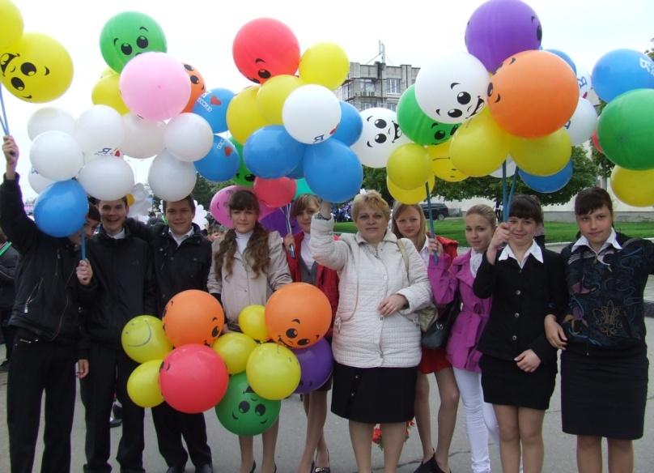
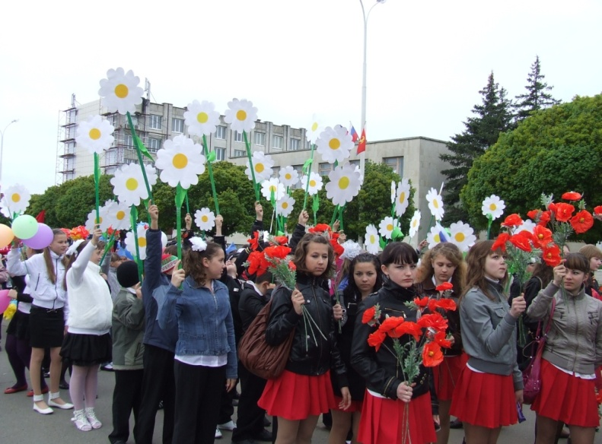
Каждый ребёнок труден по-своему, но наша задача – помочь каждому трудному ребёнку.
И от того, насколько своевременно выявлены конкретные проблемы каждого трудного ребёнка или подростка, насколько адекватна предлагаемая нами помощь, зависит его благополучие в будущем.
Участие детей в первомайской
демонстрации.

Slide 12
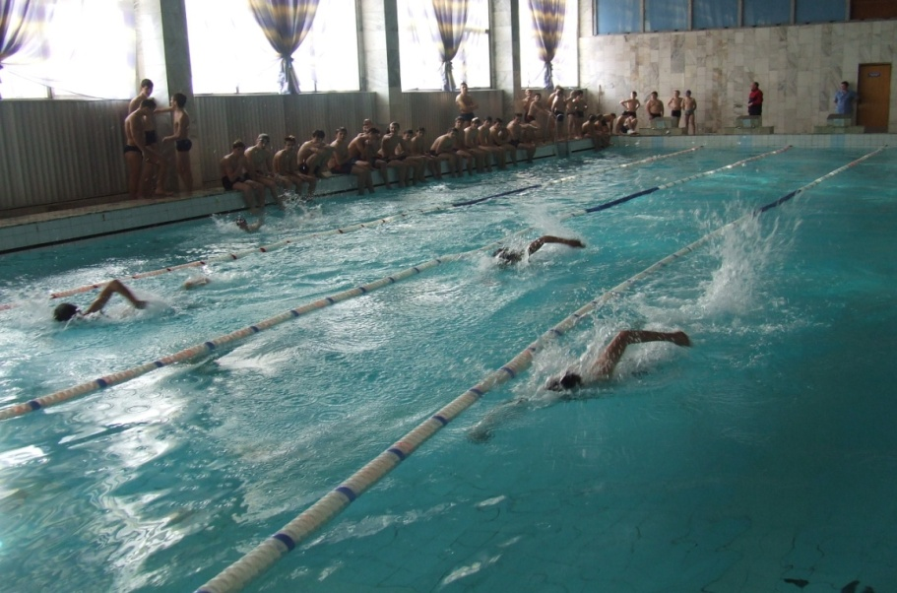
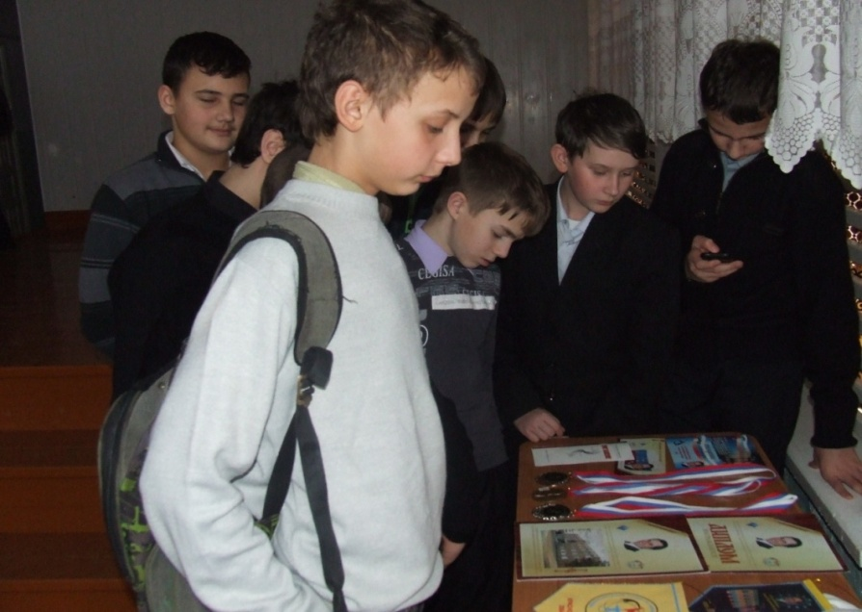
Учащиеся, сосоящие на различных видах учета приняли участие в соревнованиях по плаванию.
Скоромец А. на передвижной выставке, посвящённой олимпийскому чемпиону Василию Мачуге.

Slide 13

«В добром учительском сердце, которое распахнуто настежь, может поместиться целая Вселенная»
А. Сухомлинский

